Slide 1




برنامج دعم التعلمات الأساس
رياضيات--
المستوى
1
الفترة 3
الحصة 3
نسخة تجريبية

Slide 2




توجيهات لاستعمال العرض
شرائح خاصة بالأستاذ(ة)
إرشادات وشروحات على الأستاذ(ة) قولها
إيقاف العرض والقيام بمناولة /نمذجة

Slide 3








أيقونات توجيهية
أصغي إلى أستاذي وألاحظ ما يفعله.
أُحَضِّرُ لوازمي المدرسية قبل بداية الدرس.
العمل الجماعي
العمل في مجموعات صغرى
المناولة والألعاب
العمل الثنائي
عمل فردي على الكراسة
هذا النشاط مرتبط بتوظيف الألواح.

Slide 4


أهداف الحصة
في نهاية الحصة سيكون 80% من التلاميذ قادرين على:
تعرف وتمثيل وكتابة العدد 5
إكمال متسلسلة منطقية حسب خاصية الاتجاه (عمودي/أفقي- نحو الأعلى/ نحو الأسفل)

Slide 5




الإعداد المادي للأستاذ(ة)
المذكرة اليومية
عدة المناولة
العرض الرقمي

Slide 6

هيكلة الحصة
1 – نشاط اعتيادي
قصة عدد
10 min
2 –نشاط التفكير المنطقي
إكمال متسلسلة منطقية حسب خاصية الاتجاه (عمودي / أفقي – نحو الأعلى / نحو الأسفل)
20 min
3 –أنشطة التهيئة لمهارات العد و الحساب
تعرف وتمثيل وكتابة العدد 5
20 min
4 –عمل فردي على الكراسة
الإنجاز- التصحيح
10 min
10 min
5 –لعبة
البطاقات المقلوبة

Slide 7

ألعاب | أنشطة التهيئة لمهارات العد والحساب | نشاط التفكير المنطقي | نشاط اعتيادي | افتتاح الحصة
مرحبا بكم أعزائي سنبدأ حصة اليوم، انتبهوا جيدا.
مرحبا بكم أبنائي الأعزاء

Slide 8

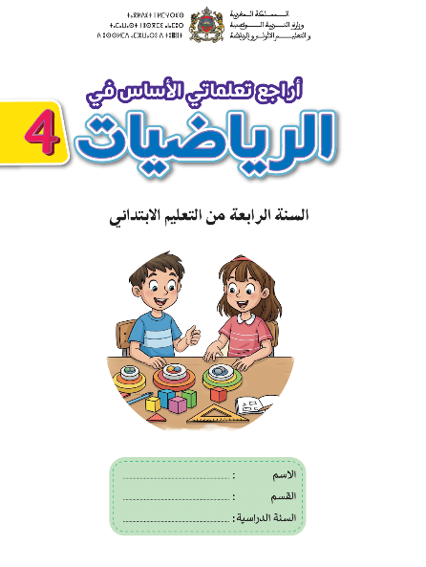




ألعاب | أنشطة التهيئة لمهارات العد والحساب | نشاط التفكير المنطقي | نشاط اعتيادي | افتتاح الحصة
ضعوا اللوحة والقلم والكراسة في القمطر، سنحتاجها في هذه الحصة.
كراسة
قلم الرصاص
لوحة

Slide 9
ألعاب | أنشطة التهيئة لمهارات العد والحساب | نشاط التفكير المنطقي | نشاط اعتيادي | افتتاح الحصة
اليوم سنرى أيقونة " العمل في مجموعات صغرى" وسأوضح لكم ماذا تعني وما عليكم القيام به عند ظهور هذه الأيقونة.
يوضح الأستاذ(ة) للمتعلمين السلوك المنتظر منهم أثناء النمذجة كما هو مبين في الملحق 1.
العمل في مجموعات صغرى
سيفوز التلاميذ الذين يلتزمون بهذه السلوكات بنجمة التميز

Slide 10
نشاط اعتيادي
قصة عدد : العدد 5

Slide 11

ألعاب | أنشطة التهيئة لمهارات العد والحساب | نشاط التفكير المنطقي | نشاط اعتيادي | افتتاح الحصة
  الآن من يريد أن يحكي لنا قصة عن العدد 5 بنفس الطريقة التي رأيناها.
  يحرص الأستاذ(ة) على إعطاء الفرصة لأكبر عدد من المتعلمين ويشجعهم على المشاركة ولو باللغة الأم.
  تشجيع المتعلمين على إنتاج وضعيات مسائل بسيطة: كان عندي ثلاث قصص اشترى لي أبي قصتين جديدتين كم أصبح لدي من قصة، لعبت مع أصدقائي لعبة الكلل وكان عندي كلة واحدة وفزت بأربع كلل كم كلة أصبحت عندي، أعطاني أبي 4 دراهم وأعطتني أمي درهما واحدا كم درهما أصبح عندي...
  يتم الحديث أيضا عن سابق العدد ولاحقه : أنا العدد 5 يسبقني في ترتيب الأعداد العدد 4 و يلحقني أو يليني العدد 6 ...

Slide 12
نشاط التفكير المنطقي
إكمال متسلسلة منطقية حسب خاصية الاتجاه
( عمودي/ أفقي – نحو الأعلى/ نحو الأسفل)

Slide 13
ألعاب | أنشطة التهيئة لمهارات العد والحساب | نشاط التفكير المنطقي | نشاط اعتيادي | افتتاح الحصة
  الآن سنعود من جديد لنبني معا متسلسلات منطقية باستخدام الأشكال الهندسية لكن هذه المرة باعتماد خاصية الاتجاه (عمودي / أفقي – نحو الأعلى / نحو الأسفل).
  لاحظوا معي كيف. انتبهوا جيدا لأنكم ستفعلون مثلي.

Slide 14
ألعاب | أنشطة التهيئة لمهارات العد والحساب | نشاط التفكير المنطقي | نشاط اعتيادي | افتتاح الحصة
  يبني الأستاذ(ة) هذه المتسلسلة المنطقية باستخدام بطاقات الأشكال.
  يقرأ الأستاذ(ة) المتسلسلة بالترتيب معتمدا معيار الاتجاه : مستطيل عمودي – مستطيل أفقي – مستطيل عمودي...
  يدعو الأستاذ(ة) أحد المتعلمين لقراءتها.
  يدعو الأستاذ(ة) أحد المتعلمين لإعادة بناء وقراءة نفس المتسلسلة.

Slide 15
ألعاب | أنشطة التهيئة لمهارات العد والحساب | نشاط التفكير المنطقي | نشاط اعتيادي | افتتاح الحصة
  يبني الأستاذ(ة) هذه المتسلسلة المنطقية باستخدام بطاقات الأشكال.
  يقرأ الأستاذ(ة) المتسلسلة بالترتيب معتمدا معيار الاتجاه : مثلث نحو الأعلى– مثلث نحو الأسفل– مثلث نحو الأعلى...
  يثير الأستاذ(ة) انتباه المتعلمين إلى رأس المثلث.
  يدعو الأستاذ(ة) أحد المتعلمين لقراءتها.
  يدعو الأستاذ(ة) أحد المتعلمين لإعادة بناء وقراءة نفس المتسلسلة.

Slide 16

ألعاب | أنشطة التهيئة لمهارات العد والحساب | نشاط التفكير المنطقي | نشاط اعتيادي | افتتاح الحصة
  الآن ستعملون في مجموعات على إعادة بناء نفس المتسلسلتين المنطقيتين باستعمال أشكالكم الهندسية.
  أولا: متسلسلة الاتجاه (عمودي/ أفقي):
  يمر الأستاذ(ة) لتقديم التغذية الراجعة.

Slide 17

ألعاب | أنشطة التهيئة لمهارات العد والحساب | نشاط التفكير المنطقي | نشاط اعتيادي | افتتاح الحصة
  ثانيا: متسلسلة الاتجاه (نحو الأعلى/ نحو الأسفل):
  يمر الأستاذ(ة) لتقديم التغذية الراجعة.

Slide 18

ألعاب | أنشطة التهيئة لمهارات العد والحساب | نشاط التفكير المنطقي | نشاط اعتيادي | افتتاح الحصة
  الآن باستعمال المستطيلات ستعملون على بناء متسلسلات منطقية باعتماد خاصية الاتجاه (عموديا / أفقيا).
  يمكن إثارة انتباه المتعلمين إلى إمكانية تكرار نفس الاتجاه في المتسلسلة قبل ظهور الاتجاه الآخر.
  يمر الأستاذ(ة) لتقديم التغذية الراجعة.
  يدعو الأستاذ(ة) كل مجموعة لقراءة متسلسلتها المنطقية.

Slide 19

ألعاب | أنشطة التهيئة لمهارات العد والحساب | نشاط التفكير المنطقي | نشاط اعتيادي | افتتاح الحصة
  الآن باستعمال المثلثات ستعملون على بناء متسلسلات منطقية باعتماد خاصية الاتجاه (نحو الأعلى/ نحو الأسفل).
  يمكن إثارة انتباه المتعلمين إلى إمكانية تكرار نفس الاتجاه في المتسلسلة قبل ظهور الاتجاه الآخر.
  يمر الأستاذ(ة) لتقديم التغذية الراجعة.
  يدعو الأستاذ(ة) كل مجموعة لقراءة متسلسلتها المنطقية.

Slide 20
ألعاب | أنشطة التهيئة لمهارات العد والحساب | نشاط التفكير المنطقي | نشاط اعتيادي | افتتاح الحصة
  ستظهر أمامكم الآن مجموعة من المتسلسلات المنطقية باعتماد خاصية الاتجاه (عمودي / أفقي – نحو الأعلى / نحو الأسفل) ستقومون ببنائها. المجموعة الفائزة هي المجموعة الأسرع في بناء المتسلسلة بنجاح.
  يدعو الأستاذ(ة) في كل مرة المجموعة الفائزة لقراءة متسلسلتها المنطقية.

Slide 21
ألعاب | أنشطة التهيئة لمهارات العد والحساب | نشاط التفكير المنطقي | نشاط اعتيادي | افتتاح الحصة
  المتسلسلة الأولى:

Slide 22
ألعاب | أنشطة التهيئة لمهارات العد والحساب | نشاط التفكير المنطقي | نشاط اعتيادي | افتتاح الحصة
  المتسلسلة الثانية:

Slide 23

ألعاب | أنشطة التهيئة لمهارات العد والحساب | نشاط التفكير المنطقي | نشاط اعتيادي | افتتاح الحصة
  الآن خذوا ألواحكم. ستظهر أمامكم متسلسلات منطقية وفي كل مرة ستكتبون رقم الشكل الناقص.
  المتسلسلة 1:
  ما هو رقم الشكل الناقص؟
2
1

Slide 24





ألعاب | أنشطة التهيئة لمهارات العد والحساب | نشاط التفكير المنطقي | نشاط اعتيادي | افتتاح الحصة
  ارفعوا الألواح. صححوا.
  يقدم الأستاذ(ة) التغذية الراجعة.
2

Slide 25
ألعاب | أنشطة التهيئة لمهارات العد والحساب | نشاط التفكير المنطقي | نشاط اعتيادي | افتتاح الحصة
  المتسلسلة 2:
  ما هو رقم الشكل الناقص؟
2
1

Slide 26
ألعاب | أنشطة التهيئة لمهارات العد والحساب | نشاط التفكير المنطقي | نشاط اعتيادي | افتتاح الحصة
  ارفعوا الألواح. صححوا.
  يقدم الأستاذ(ة) التغذية الراجعة.
1

Slide 27
أنشطة التهيئة لمهارات العد والحساب
تعرف وتمثيل وكتابة العدد 5

Slide 28

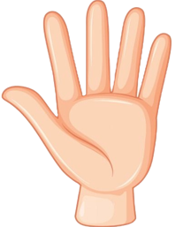
ألعاب | أنشطة التهيئة لمهارات العد والحساب | نشاط التفكير المنطقي | نشاط اعتيادي | افتتاح الحصة
  تعرفنا في بداية هذه الحصة من خلال نشاط قصة عدد على العدد 5.
  لاحظوا معي هذه 5 كؤوس.
  يتم الترديد خمسة كؤوس . خمسة مع رفع 5 أصابع للإشارة إلى 5 وبطاقة العدد 5
5

Slide 29

ألعاب | أنشطة التهيئة لمهارات العد والحساب | نشاط التفكير المنطقي | نشاط اعتيادي | افتتاح الحصة
  وهذه 5 قنينات من الماء.
  يتم الترديد خمس قنينات من الماء . خمسة مع رفع 5 أصابع للإشارة إلى 5 وبطاقة العدد 5.
5

Slide 30
ألعاب | أنشطة التهيئة لمهارات العد والحساب | نشاط التفكير المنطقي | نشاط اعتيادي | افتتاح الحصة
  الآن من يستطيع تمثيل العدد 5 بأشياء من اختياره.
  يشجع الأستاذ(ة) كل المبادرات ويقدم التغذية الراجعة المناسبة في كل مرة.
5

Slide 31


ألعاب | أنشطة التهيئة لمهارات العد والحساب | نشاط التفكير المنطقي | نشاط اعتيادي | افتتاح الحصة
  لاحظوا معي كيف نكتب العدد 5.
  يتوجه الأستاذ(ة) نحو السبورة ويعطي بظهر للمتعلمين ليتم تقليده في نفس اتجاه الكتابة.
  يكتب الأستاذ(ة) العدد 5 في الهواء ويدعو المتعلمين بفعل ما يفعله.
  يكتب الأستاذ(ة) العدد 5 على السبورة مع التصريح بكل مراحل الكتابة.

Slide 32
ألعاب | أنشطة التهيئة لمهارات العد والحساب | نشاط التفكير المنطقي | نشاط اعتيادي | افتتاح الحصة
  الآن خذوا ألواحكم. أكتبوا 5.
  يتجول الأستاذ(ة) لتقديم التغذية الراجعة.

Slide 33
ألعاب | أنشطة التهيئة لمهارات العد والحساب | نشاط التفكير المنطقي | نشاط اعتيادي | افتتاح الحصة
  ارفعوا الألواح.
  يستمر الأستاذ(ة) في تقديم التغذية الراجعة.
  يمكن تكرار العملية لمرتين أو ثلاث حتى نعطي الفرصة للمتعلم للتدرب أكثر.
5

Slide 34
عمل فردي على الكراسة
تمارين على الكراسة

Slide 35
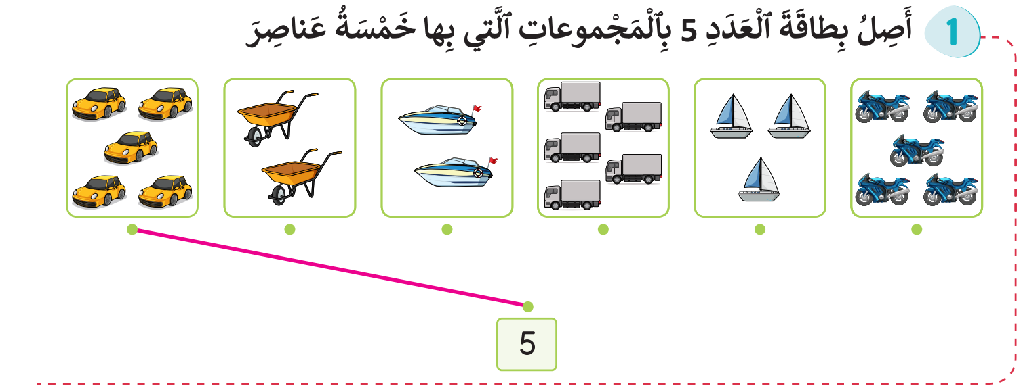
ألعاب | أنشطة التهيئة لمهارات العد والحساب | نشاط التفكير المنطقي | نشاط اعتيادي | افتتاح الحصة
  خذوا كراساتكم سننجز التمرين 1 الصفحة 8 من كراسة الرياضيات. لاحظوا كيف.
  يشرح الأستاذ(ة) التعليمة ويعيد حل المثال.

Slide 36
ألعاب | أنشطة التهيئة لمهارات العد والحساب | نشاط التفكير المنطقي | نشاط اعتيادي | افتتاح الحصة
  صححوا.

Slide 37
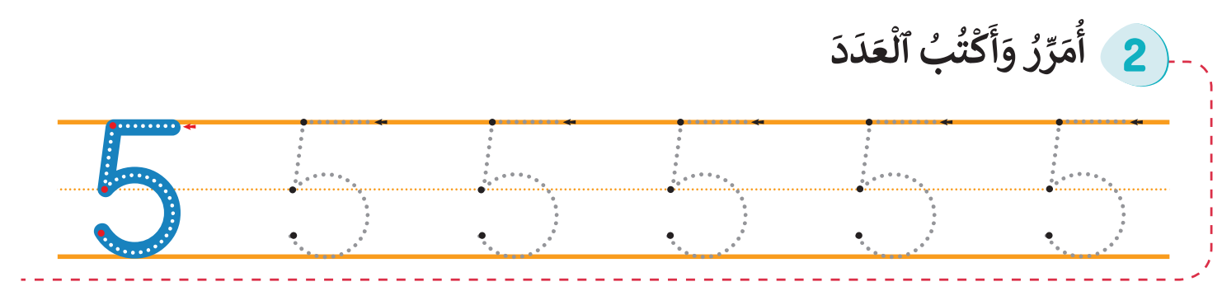
ألعاب | أنشطة التهيئة لمهارات العد والحساب | نشاط التفكير المنطقي | نشاط اعتيادي | افتتاح الحصة
  الآن نمر إلى التمرين الثاني.
  يشرح الأستاذ(ة) التعليمة ويعيد نمذجة طريقة الكتابة على السبورة.

Slide 38
لعبة: البطاقات المقلوبة

Slide 39
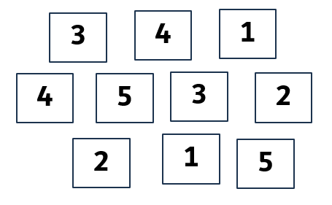
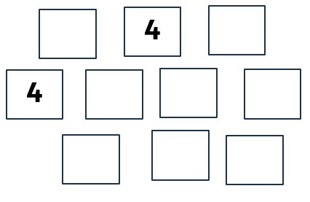
ألعاب | أنشطة التهيئة لمهارات العد والحساب | نشاط التفكير المنطقي | نشاط اعتيادي | افتتاح الحصة
  الآن سنلعب لعبة جديدة وهي لعبة البطاقات المقلوبة للأعداد (1-2-3-4-5). انتبهوا معي جيدا كيف سنلعبها.
  يُنمذج الأستاذ(ة) اللعبة مستعينا بالبطاقة التقنية للنشاط في الملحق2.
ٍٍ

Slide 40
تبصر الحصة
- تسجيل الملاحظات حول سير الحصة على المذكرة اليومية؛
- تسجيل نسبة التحكم التقديرية من أهداف الحصة.

Slide 41
الملحق1

Slide 42
الإجراءات الاعتيادية الخاصة بتدبير العمل في مجموعات صغرى
ما ينبغي القيام به:
يجب على المدرس أن يُنمذج أمام التلاميذ السلوك المنتظر أثناء العمل في مجموعات صغرى؛
ظهور "أيقونة العمل في مجموعات صغرى" تعني تفعيل صيغة العمل في مجموعات صغرى؛
بروتوكول العمل في مجموعات صغرى:
ينتبه كل تلميذ(ة) لشروحات الأستاذ(ة) حتى يستوعب المطلوب منه؛
يتم انتداب ممثل أو مقرر للمجموعة؛ مع تغيير الممثل في كل مرة حتى يتسنى لجميع أعضاء المجموعة تجريب دور القيادة؛
يعمل الجميع بروح الفريق ويتعاونون من أجل تحقيق الهدف؛
يجب الإنصات لكل الآراء والاتفاق على رأي واحد يمثل رأي المجموعة؛

Slide 43
الملحق 2

Slide 44
لعبة البطاقات المقلوبة
سير اللعبة:
- تجرى اللعبة في شكل مسابقة بين ممثلين عن المجموعات:
- يقلب الميسر بطاقات الأعداد العشر على ظهرها؛
- يجلس متعلمان حول البطاقات؛ تجرى القرعة لتحديد المشارك الأول.
السيناريو 1:
- يسمي الميسر أحد الأعداد (1-2-3-4-5) ثم يطالب أول المشاركَيْنِ بتقليب البطاقات قصد إيجاد العدد المطلوب؛
- يقلب المتعلم(ة) بطاقة، ويظهرها للميسر وزملائه، ثم يسمي العدد المكتوب على البطاقة.
- يسأل الميسر المتعلمين/ات: "هل هذا صحيح؟ "؛
إذا كانت البطاقة المرفوعة غير صحيحة، يقول الميسر: "ما العدد الذي نريد العثور عليه؟ ما العدد الموجود على هذه البطاقة؟ "؛
- إعادة البطاقة غير الصحيحة إلى مكانها. لدى المتعلم فرصتان على الأكثر لاختيار البطاقة الصحيحة؛
- إذا لم يجد المتعلم(ة) البطاقة المطلوبة، يمر الدور لمنافسه؛
- بمجرد العثور على البطاقة الصحيحة والتعرف على العدد ، يتم إرجاعها إلى مكانها؛
- تتم المسابقة في 5 جولات الفائز هو المتسابق الذي يفوز ب 3 جولات أولا.

Slide 45
لعبة البطاقات المقلوبة - تتمة
السيناريو 2:
يقلب المتعلم(ة) بطاقة، ويظهرها للميسر وزملائه، ثم يسمي العدد المكتوب على البطاقة ويضعها ظاهرة في مكانها.
يقلب المتعلم(ة) بطاقة ثانية، ويظهرها للميسر وزملائه، ثم يسمي العدد المكتوب على البطاقة ويضعها ظاهرة في مكانها. إذا كانت البطاقتان لنفس العدد يفوز المتعلم بنقطة ويستمر في اللعب بنفس الطريقة.
إذا لم يجد المتعلم(ة) البطاقة المطلوبة، يمر الدور لمنافسه؛
الفائز هو المتسابق الذي يجد 3 أزواج للأعداد من أصل 5.

